Slide 1


Folleto de lesiones más comunes en el trabajo o vida cotidiana, y la importancia de las pausas activas
GA6-230101507-AA4-EV01
Cesar Augusto Montoya Canizales
Ferney Alexander Cárdenas Bernal
Aprendices
Miriam Preciado Montañez
Instructor
Centro de Gestión de Mercados, Logística y Tecnologías de la Información
SENA Regional Bogotá D.C.
Tecnólogo Análisis y Desarrollo de Software
Ficha 2868399
2024
¿Por qué son importantes las pausas activas?
Reducción del estrés: El estrés laboral y académico puede generar tensión muscular y dolores de cabeza. Las pausas activas, al incluir ejercicios de relajación y respiración, ayudan a reducir el estrés y mejorar el bienestar general.
Mejoramiento de la postura: Los ejercicios de estiramiento incluidos en las pausas activas ayudan a corregir posturas incorrectas y a fortalecer los músculos que soportan la columna vertebral.
Fomento de un ambiente laboral más saludable: Al implementar pausas activas, se promueve un ambiente de trabajo más saludable y se demuestra el interés de la empresa por el bienestar de sus empleados.
Prevención de lesiones: Las pausas activas ayudan a reducir la tensión muscular, mejorar la circulación y prevenir el desarrollo de lesiones por movimientos repetitivos y posturas inadecuadas, como las que mencionaste anteriormente (tendinitis, síndrome del túnel carpiano, etc.)
.Aumento de la energía y productividad: Los breves descansos y los ejercicios sencillos que se realizan durante las pausas activas ayudan a revitalizar el cuerpo y la mente, mejorando la concentración y la productividad.

Slide 2
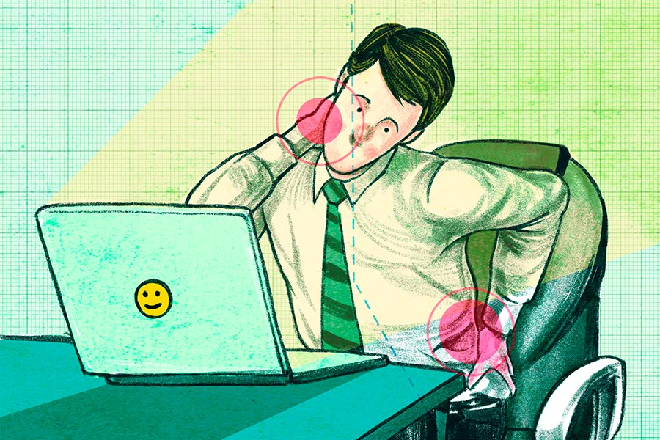
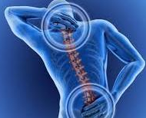
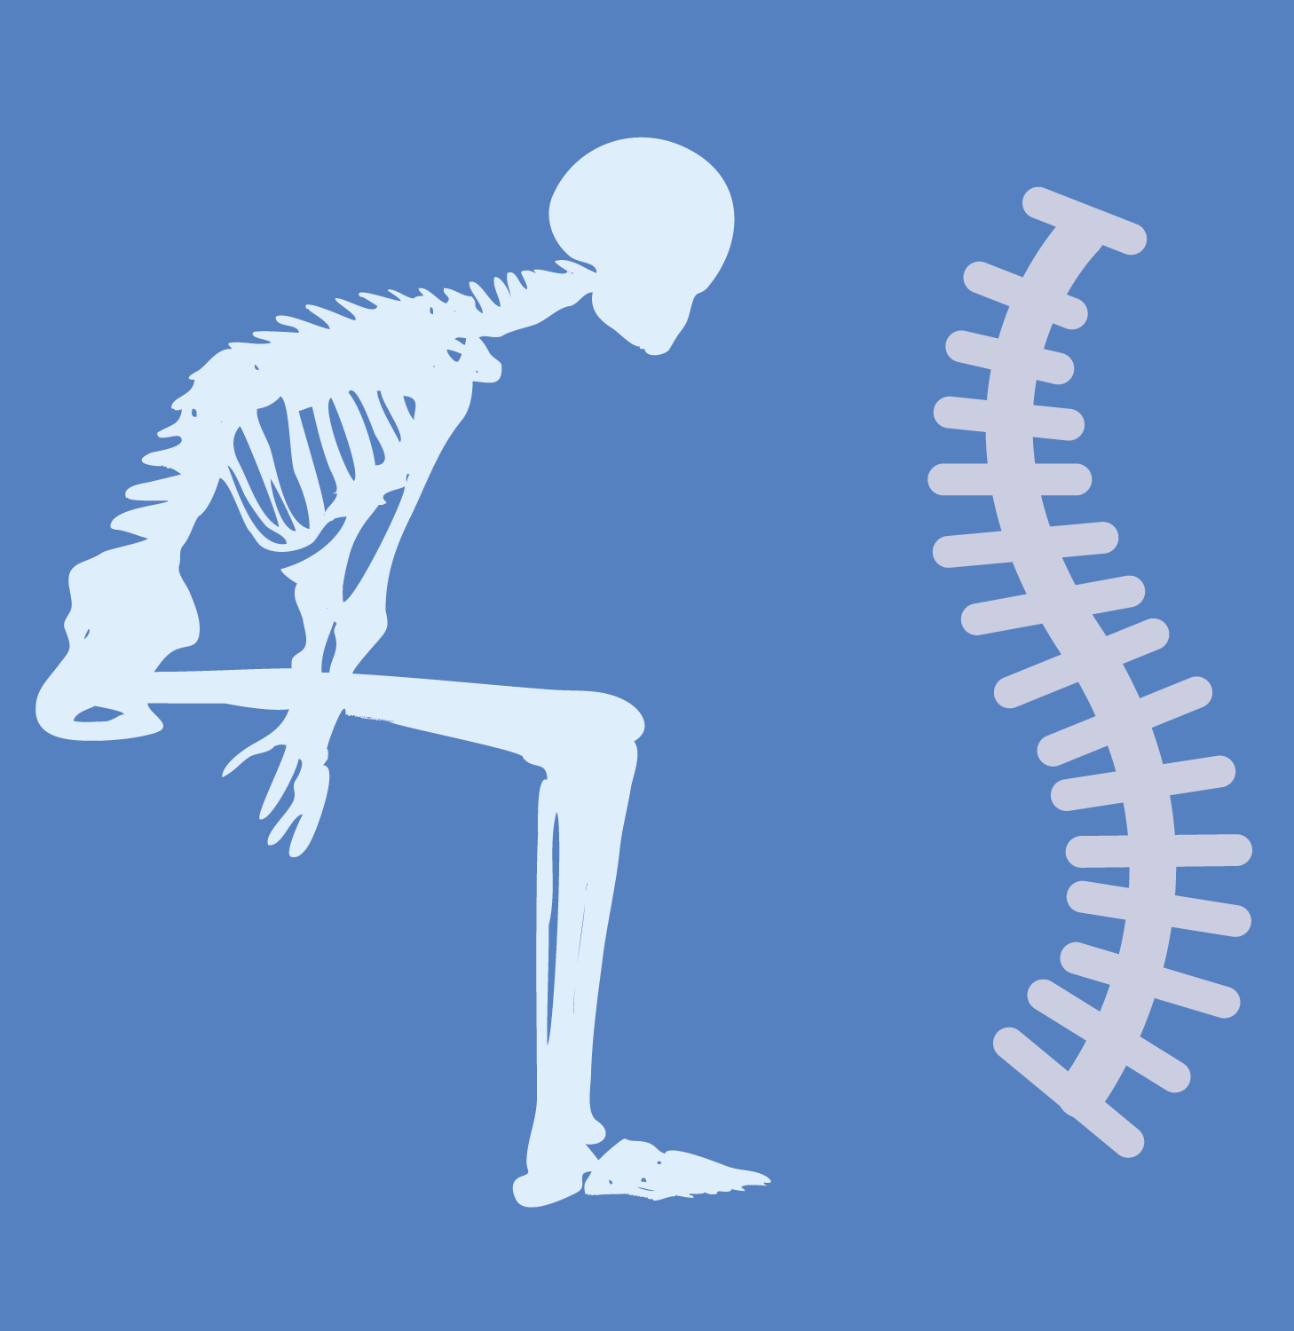
Sabias
Que
Epicondilitis y epitrocleitis: Inflamación de los tendones en el codo, causada por movimientos repetitivos de la muñeca.
Lesiones en el hombro: Como la tendinitis del manguito rotador, que afecta a los músculos y tendones que permiten mover el brazo.
Dolor de cuello y
espalda: Causado por mantener posturas incorrectas durante largos períodos, como estar sentado frente a un ordenador sin el soporte adecuado.
Las lesiones más comunes son;
Tendinitis: Inflamación de los tendones, los tejidos que conectan los músculos a los huesos. Suele causar dolor al mover la zona afectada.
Bursitis: Inflamación de las bursas, pequeñas bolsas llenas de líquido que amortiguan la fricción entre huesos, músculos y tendones.
Síndrome del túnel carpiano: Compresión del nervio mediano en la muñeca, causando hormigueo, entumecimiento y dolor en la mano y dedos.
Las lesiones por movimientos repetitivos o posturas inadecuadas son bastante comunes, especialmente en trabajos que requieren realizar las mismas acciones una y otra vez o mantener posiciones estáticas por largos periodos.

